Slide 1
Table ronde : Quelle vision partagée sur la décarbonation des mobilités ?

Slide 2
Quelle vision partagée sur la décarbonation des mobilités ?
TABLE RONDE
Patrick Benammar, vice-président learning & development, Renault Group
Stéphane Charuel, chef de projet développement électrification? Volkswagen Group France
Marie-Hélène Delobbe, chargée de missions à la direction générale de l’ANFA
Nicolas Le Bigot, directeur affaires environnementales, techniques et réglementaires, PFA
Isabelle Maimbourg, directrice générale adjointe, OPCO Mobilités
Stéphanie Verhaeghe, directrice appui aux branches et action prospective, OPCO2I
Animation par Caroline Cohen, directrice emploi compétences et formation, PFA

Slide 3


Trajectoire de baisse des émissions de CO2 des véhicules neufs mis sur le marché UE imposé par ‘Fit for 55’
VUL
Objectifs 2030 du Règlement actuel :
-37,5% pour les VP (par rapport à 2021)
-31% pour les VUL (par rapport à 2021)
VP
147 g
-15%
95 g
-15%
-50%
Objectifs 2030 du projet ‘Fit For 55’ :
- 55% pour les VP (par rapport à 2021)
- 50% pour les VUL (par rapport à 2021)
-55%
-100%
1990
2005
2010
2015
2020
2021
2025
2030
2035
Source: EEA (historique), projection PFA

Slide 4

Une évolution très rapide du mix de motorisation des véhicules neufs avec de forts impacts pour la filière
Europe
Évolution attendue du volume des véhicules légers en Europe, par type de motorisation (% des ventes)
9% VE+VEHR
5%
BEV+FCEV
4%
38% VE+VEHR
PHEV
11%
25%
HEV
ICE
70% ZEV+VEHR
50%
12%
18%
100%ZEV
100%
80%
20%
45%
9%
21%
2020
2025
2030
2035
Source: PFA data, AlixPartners

Slide 5
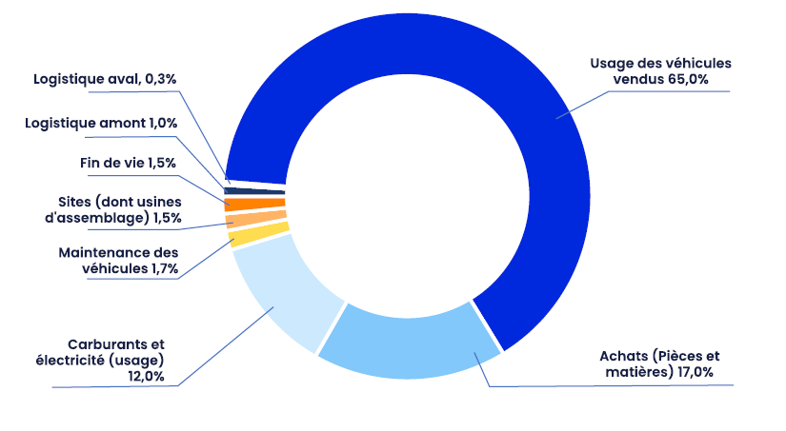
Panorama des émissions de la chaîne de valeur automobile
Les émissions, évaluées sur l’ensemble de la chaîne de valeur ne sont que pour partie en France, puisqu’une partie de la chaine de valeur automobile est internationale. Ainsi ces émissions se retrouvent comptabilisées dans leur ensemble dans ce qu’on appelle l’empreinte carbone de la France.
En empreinte, la phase la plus émettrice de GES est la phase d’utilisation du véhicule. Les deux tiers des émissions proviennent de la combustion du carburant dans le moteur (émissions à l’échappement ou à l’usage).
La phase de fabrication représente environ 20 % des émissions à date
Figure 3 : Empreinte carbone par véhicule vendu à date (sur 10 ans, 150 000 km parcourus) (source : The Shift Project La transition bas-carbone, une opportunité pour l'industrie automobile ?, d’après les rapports Climat de Renault 2020 et PSA 2019)
Au niveau de l’Europe, l’empreinte carbone des VL en Europe correspond au parc de 280 millions de VL fois 30t par véhicule, divisé par la durée de vie moyenne de 15 ans, soit 0,55 GtCO2e. Ramené à l’échelle de la France, cela fait 89 MtCO2e

Slide 6
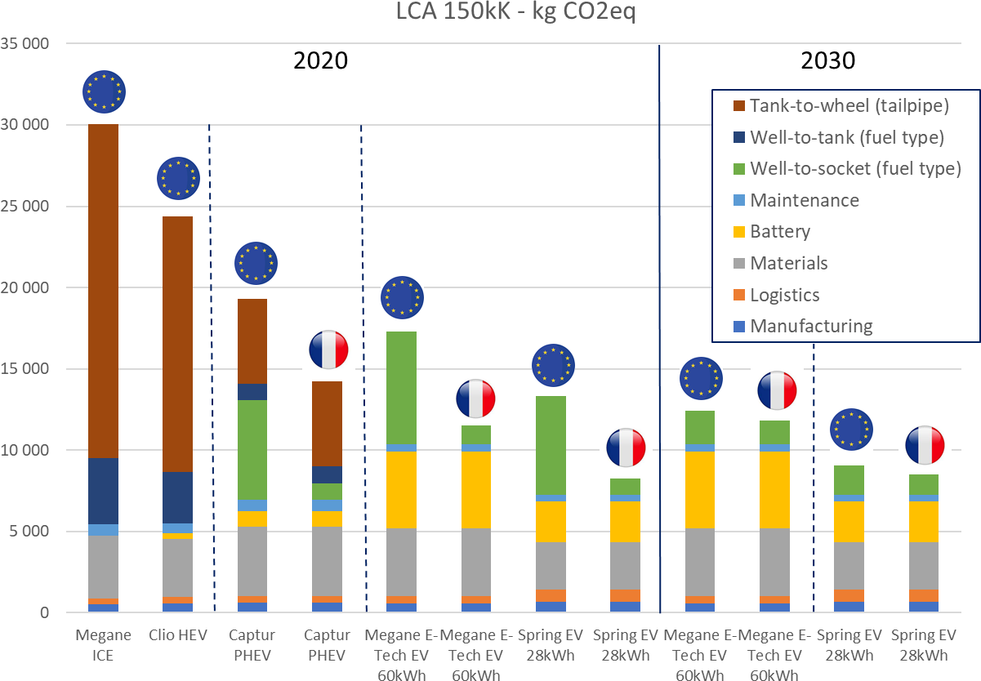


Empreinte carbone d’un véhicule en analyse de cycle de vie selon le type de motorisation
Objective : Bench and identification of levers for CO2 emission.
Segment * PWT
Geographic area
Trend
Empreinte de production
NB : internal calculations to illustrate diversities. Critical reviews not yet done pour all models.
Notes:
Fond PFA

Slide 7
Quantification des émissions de production| Répartition des émissions par matériaux
Une production des véhicules électriques plus émettrice que celle des véhicules thermiques
Masse moyenne des véhicules Segment C (t)
Empreinte carbone moyenne des véhicules Segment C (tCO₂e)
~1,5 tonnes
~1,6 tonnes
+80%
~11 tCO₂e
Cellules Batterie (NMC)
3%
13%
~1,3 tonnes
~9 tCO₂e
38%
12%
50%
45%
Acier
27%
63%
~6 tCO₂e
19%
45%
Alliages Aluminium
21%
19%
38%
27%
10%
23%
Plastiques
18%
14%
13%
2%
21%
13%
9%
Verre
2%
2%
2%
1%
1%
Autres
7%
9%
8%
9%
9%
6%
ICE
PHEV
BEV
ICE
PHEV
BEV
Estimation moyennée pour des véhicules produits en Europe - Etude Deloitte

Slide 8

Mix Parc Scénario de base PFA, VP+VUL

Slide 9
Evaluation des leviers de réduction des émissions CO2 du parc VL (puits à la roue) - Scénario "volontariste"
-35%
Effets conjugués : mix PW, efficacité PW
Effet baisse de véh.km lié à : report modal, autopartage, covoiturage (-8% vs 2019)
-76%
Effet réduction du contenu carbone des carburants (5% en 2030)
-84%
1990
2019
2030
2040
2050
TTW : réservoir à la roue
WTT : puits au réservoir

Slide 10
Quelle vision partagée sur la décarbonation des mobilités ?
TABLE RONDE
Patrick Benammar, vice-président learning & development, Renault Group
Stéphane Charuel, chef de projet développement électrification? Volkswagen Group France
Marie-Hélène Delobbe, chargée de missions à la direction générale de l’ANFA
Nicolas Le Bigot, directeur affaires environnementales, techniques et réglementaires, PFA
Isabelle Maimbourg, directrice générale adjointe, OPCO Mobilités
Stéphanie Verhaeghe, directrice appui aux branches et action prospective, OPCO2I
Animation par Caroline Cohen, directrice emploi compétences et formation, PFA

